Slide 1
환경적(건강) 위해성
1C, Strabo & Pliny 석면 직조일하는 노예들의 폐질환 인지
Pliny 석면 일을 하는 노예는 일찍 죽기때문에 구입하지 말라 조언
1897, 빈의 한 의사가 석면 흡입에 의한 폐 기능 저하 진단
1900s 초, 광부의 석면 흡입과 폐 질환/사망 관련성 의심
1906, 부검 결과 폐 섬유종 증거 기록
1908, 메트로폴리탄 보험사 석면 노동장에게는 더 높은 보험료 부과
1923, Dr. Cook 다수의 석면 노동자 사망에 대해 조사하였고, ‘석면증(asbestosis)’이란 용어 처음 사용

Slide 2
1931, 용어“중피종(mesothelioma)” 처음 사용
1930s, 산업 위생 및 의료 검진 기준 등에 대한 규정 신설, 영국 노동자 보상법에 석면 산업 포함
1970s, 미 법원 문서에 석면 회사가 노동자에게 석면의 치명적 위험을 숨겼음을 기록
1970s, EPA & OSHA 석면 사용 규제
현재 세계 많은 나라에서 사용 전면 금지

Slide 3
한국의 석면 규제
“품질경영및공산품안전관리법 시행령” → 2009년 9월 이후 모든 공산품에서 석면 사용 금지 또는 제한
“산업안전보건법”. → 2009년 9월 이후 석면을 포함한 공산품의 제조, 수입, 사용 전면 금지

Slide 4
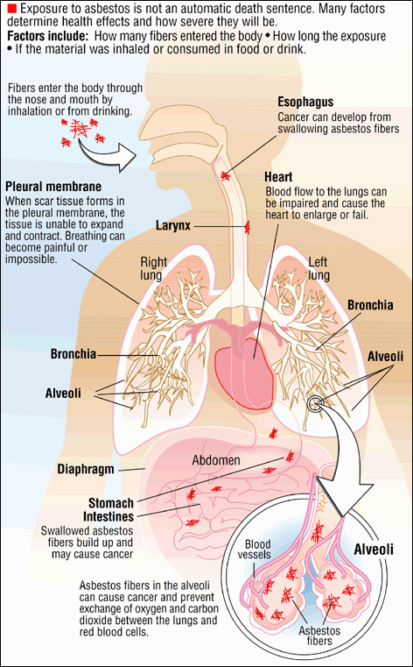
석면 체내 유입
1) 호흡
2) 음수
3) 식사
보통 사람의 폐에는
수 10,000 - 100,000 결정/1g 폐포
대기질 석면 기준
작업장: < 0.1/cm³
공공장소: < 0.01/cm³
(Korean standards)

Slide 5
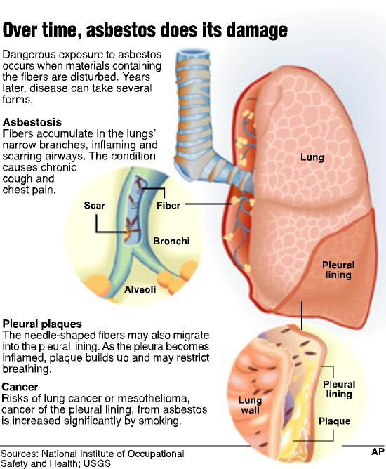

Slide 6
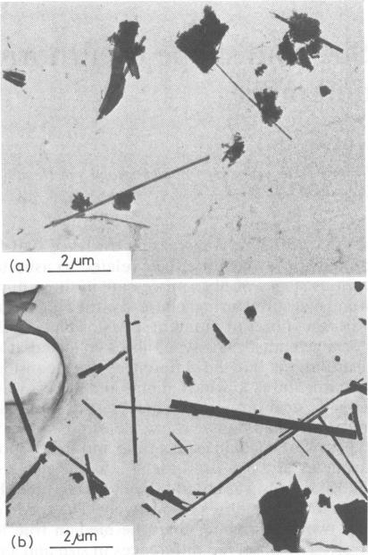
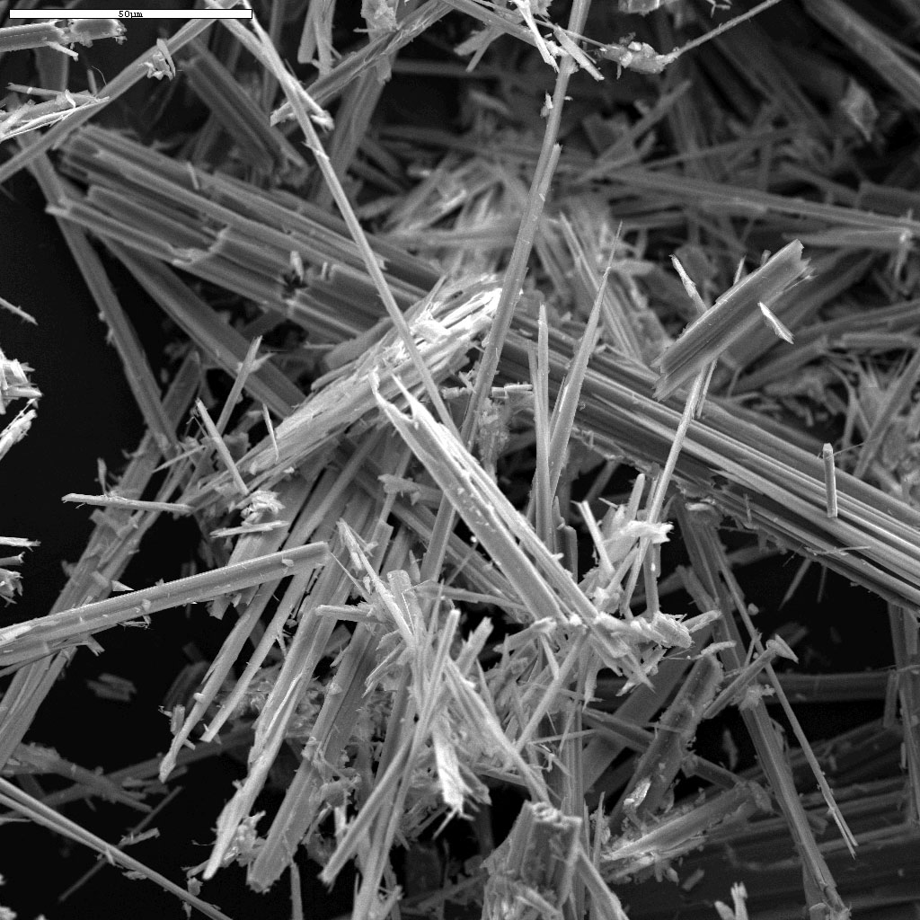
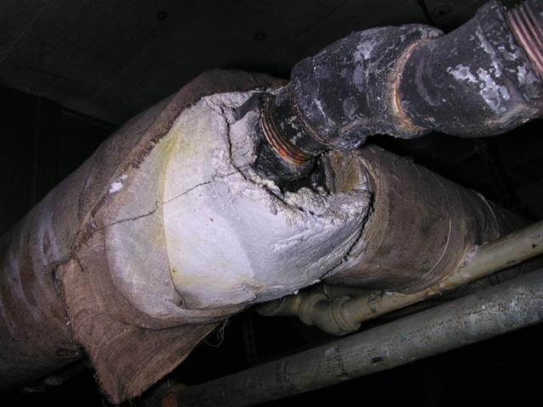

Slide 7
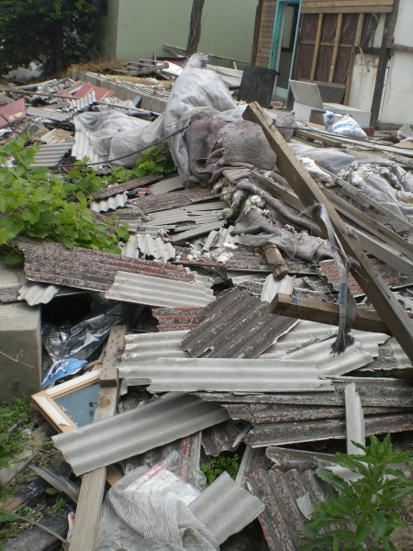
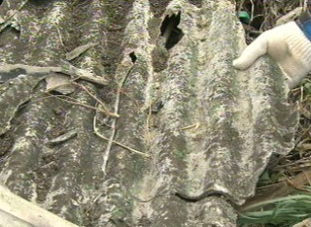
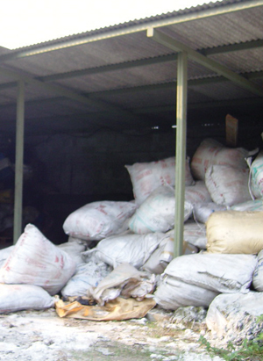
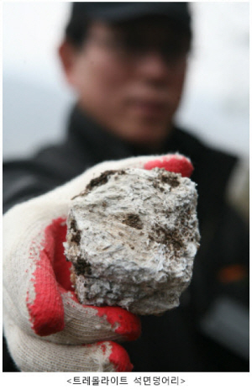
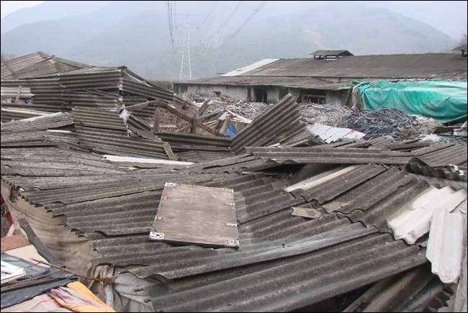

Slide 8
